Slide 1
모바일SW 프로그래밍 발표
Eats Where? It’s Here
12조
2018125005 권진한
2014122299 최정헌
2014122029 김동호

Slide 2
목차
01
기획의도
퇴근길 출출할때
배달앱 이용부담
위치 부정확 / 미제공
02
이츠웨어
이츠웨어<고객용>
이츠웨어<사장용>
03
기능소개<고객용>
구글 맵
가게상세
장바구니
결제하기
추가 예정
04
기능소개<업주용>
주문대기 / 처리 / 완료
주문상세
추가 예정

Slide 3
01
기획의도
퇴근길 출출할때
배달앱 이용부담
위치 부정확 / 미제공

Slide 4
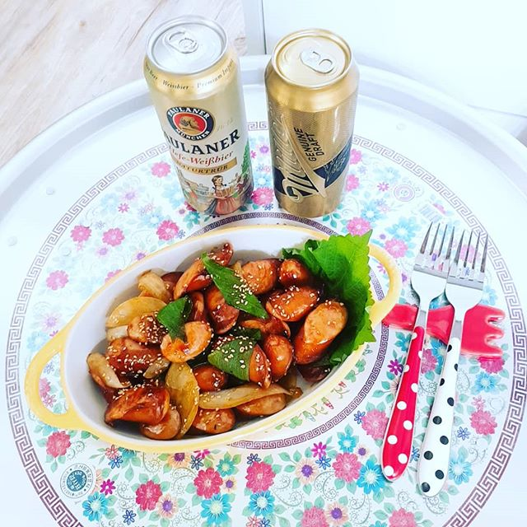
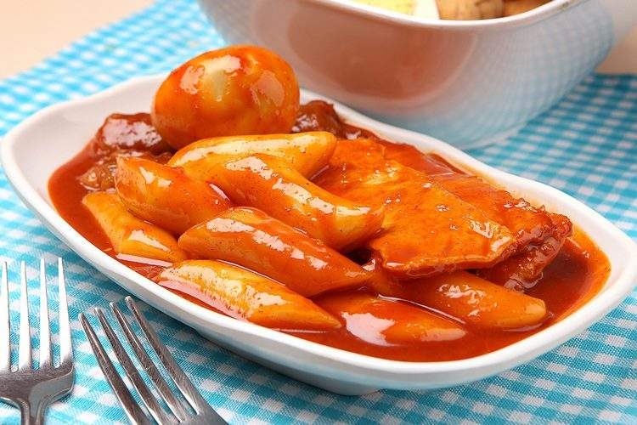
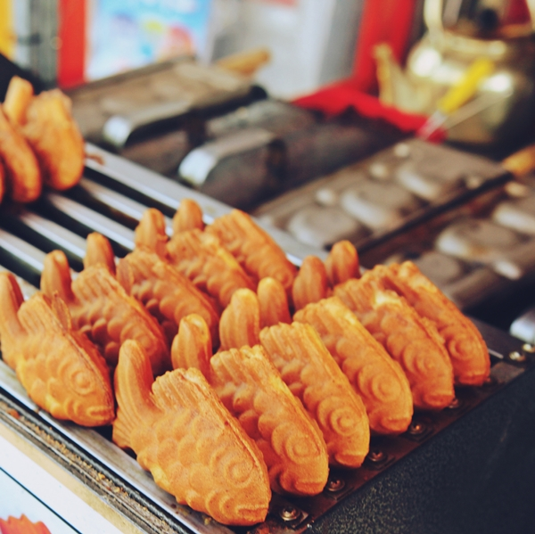
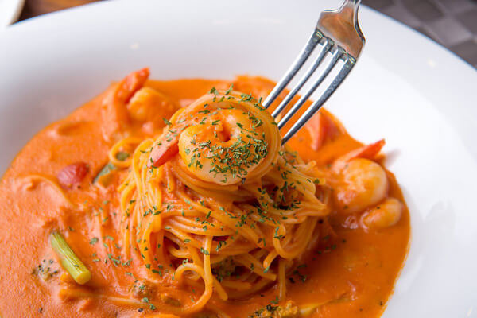
01
기획의도
Case l
퇴근길
출출할때

Slide 5
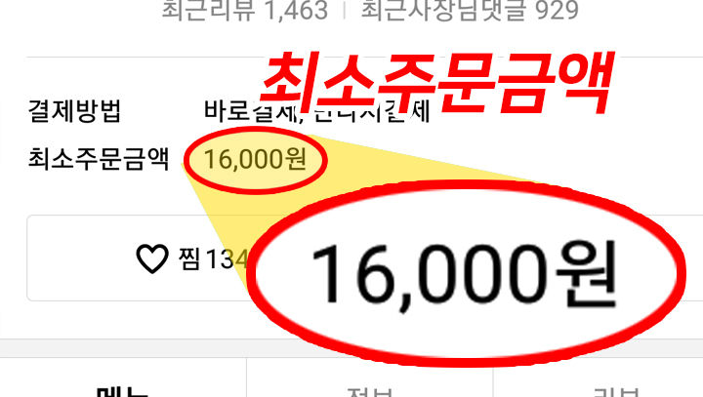
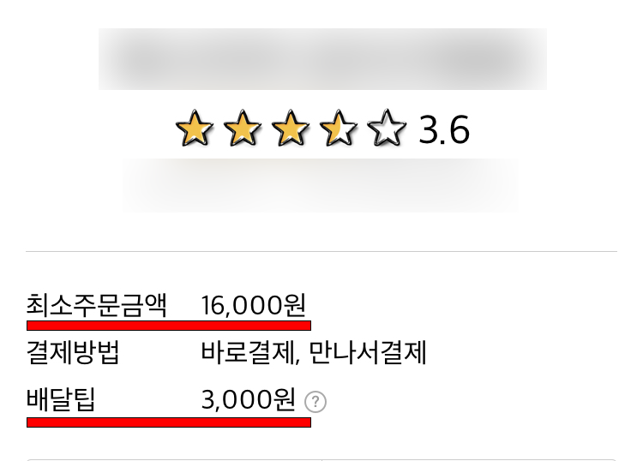
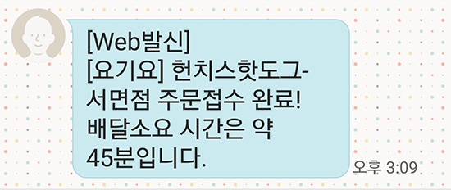
01
기획의도
Case ll
배달앱
이용부담

Slide 6
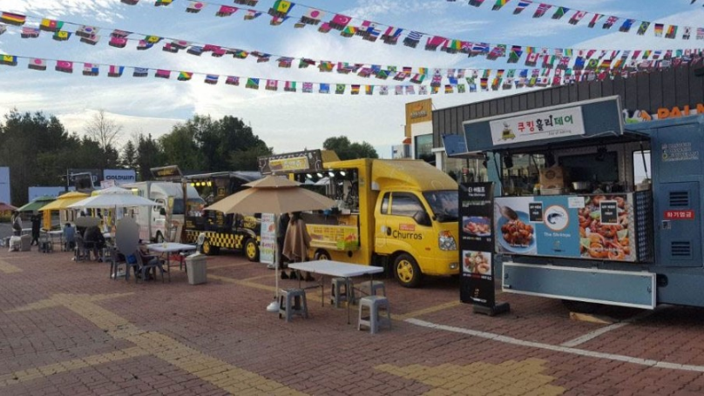
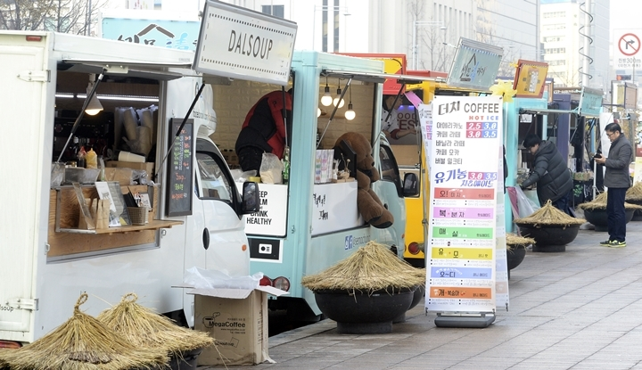
01
기획의도
Case lll
위치 부정확 / 미제공

Slide 7
02
이츠웨어
이츠웨어<고객용>
이츠웨어<업주용>

Slide 8

02
이츠웨어

Slide 9

02
이츠웨어

Slide 10
03
기능소개<고객용>
구글 맵
가게상세
장바구니
결제하기
기타기능

Slide 11
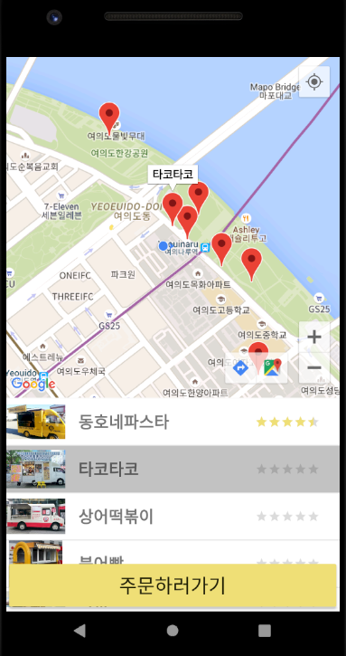
03
기능소개<고객용>
구글 맵
1
- 현재위치 기반
주변 상점들이 마커로 표시됨
- 현재위치 기준 1km 이내 상점들은 하단 리스트에 표시
- 해당상점 클릭후 하단 ‘주문하러가기’ 버튼을 이용하여 가게상세 페이지 이동
구글 맵

Slide 12
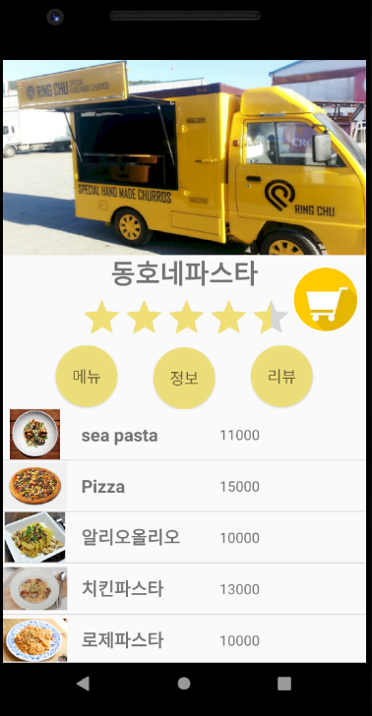
03
기능소개<고객용>
가게 상세
2
- 푸드트럭 이미지를 상단에 활용
- 별점을 활용하여, 이용고객들의 평균평점 확인
- 메뉴, 정보, 리뷰 원형버튼 이용 현재화면에서 정보확인
- 장바구니 버튼 이용
가게 상세

Slide 13
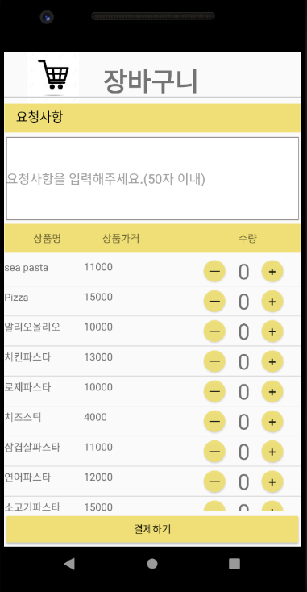
03
기능소개<고객용>
장바구니
3
- 고객 요청사항 기입
- 각각 메뉴들에 대한 수량선택
- 하단 결제하기 버튼을 활용 결제페이지로 넘어감
- 토스트창으로 총 결제금액 확인가능
장바구니

Slide 14
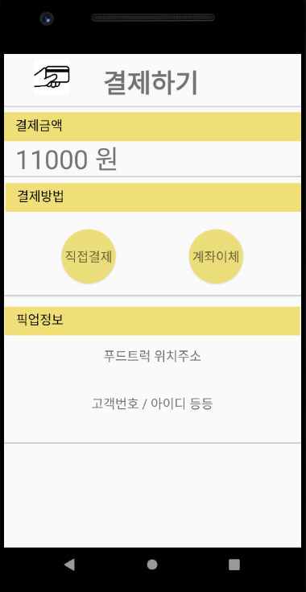
03
기능소개<고객용>
결제하기
4
- 총 결제금액 확인
- 결제방식 선택가능
- GPS기반 매장 위치 확인
- 고객 전화번호 기입
결제하기

Slide 15
03
기능소개<고객용>
5
마이페이지
리뷰작성
노티(알림)
추가 예정

Slide 16
04
기능소개<업주용>
주문대기 / 처리중 / 완료
주문상세
기타기능

Slide 17
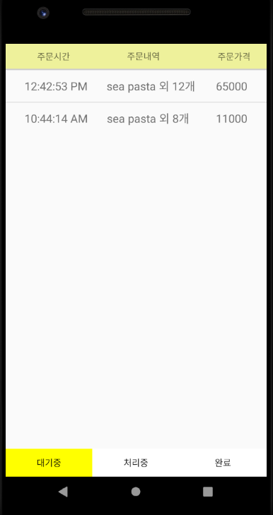
04
기능소개<업주용>
주문대기
1
- 주문대기, 처리중, 완료 화면이용
- 최근 주문건이 상단에 표시
- 주문시간, 내역, 가격만 표시하여
가독성 높임
주문대기 / 처리중 / 완료

Slide 18
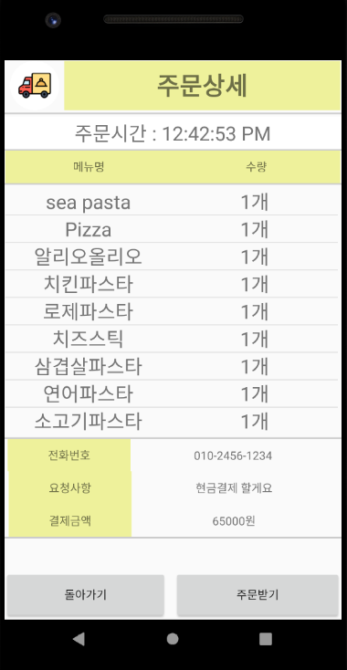
04
기능소개<업주용>
주문상세
2
- 상세화면에서 자세한 메뉴명과 수량 확인
- 고객전화번호, 요청사항, 결제금액 확인
- 하단 주문받기 버튼을 통해 대기 -> 처리 -> 완료로 주문건 처리
주문상세

Slide 19
04
기능소개<업주용>
3
마이페이지
리뷰관리
노티(알림)
추가 될 기능

Slide 20
감사합니다
Thank you

